Slide 1



РПРП
ПРОЕКТНАЯ ДЕЯТЕЛЬНОСТЬ
КВАНТОРИУМА
ИНСТРУМЕНТЫ
ДЛЯ ТВОЕГО
БУДУЩЕГО

Slide 2


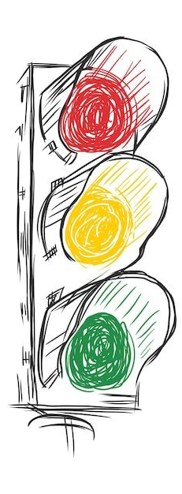


?
ЗАЧЕМ ТЕБЕ
СЮДА
ПРИХОДИТЬ
МЕНЯ ЗАСТАВИЛИ РОДИТЕЛИ
МНЕ ПРЕДЛОЖИЛИ ЭТО РОДИТЕЛИ
Я САМ ЗАХОТЕЛ
KVANTORIUM52.RU

Slide 3
РЕЗУЛЬТАТ – НЕ ТЕТРАДЬ,
А ПРОДУКТ –
робот, приложение, 3D-модель,
умное устройство.
Ты выходишь с портфолио,
а не с грамотой «за участие».
ТЫ НЕ СИДИШЬ ЗА ПАРТОЙ –
ты работаешь в лабораториях
с 3D-принтерами, станками,
паяльными станциями,
квадрокоптерами
и профессиональным ПО.
?
ЧТО ТАКОЕ
КВАНТОРИУМ
!
ЭТО НЕ КРУЖОК
ЭТО ПРЕДПРОФЕССИОНАЛЬНАЯ
СРЕДА
УЧИШЬСЯ НЕ РАДИ ОЦЕНОК –
а чтобы собрать свой проект, который можно показать родителям, отправить
на конкурс или даже продать.
ТЕБЯ УЧАТ ДЕЙСТВУЮЩИЕ ИНЖЕНЕРЫ –
наставники, которые работают в IT, промышленности или науке.
Они рассказывают не теорию,
а реальные кейсы.
KVANTORIUM52.RU

Slide 4

Сейчас, создавая проект,
ты не просто делаешь
поделку.
Ты примеряешь
свой будущий
образ жизни.
ПРОЕКТ — ЭТО
ПРИМЕРКА
БУДУЩЕГО
Чтобы не гадать,
кем ты станешь,
а пожить в этой
роли уже сегодня.
КВАНТОРИУМ
даёт тебе возможность
попробовать профессию
на реальной задаче,
а не на учебнике.
KVANTORIUM52.RU

Slide 5

ТЫ ЛЮБИШЬ ДВИЖЕНИЕ, ОБЩЕНИЕ И ПУБЛИЧНОСТЬ?
Ты пробуешь себя в МЕДИАКВАНТУМЕ —
снимаешь, монтируешь, рассказываешь миру о технологиях.
Твой проект — это твой голос и твой охват.
ТЫ ПРЕДПОЧИТАЕШЬ ТИШИНУ, КОД И ЛОГИКУ?
Ты выбираешь IT-КВАНТУМ — здесь мир строится из алгоритмов. Твой проект — это программа или система, которая работает без лишнего шума.
ТЕБЕ НРАВИТСЯ СОБИРАТЬ ДЕТАЛИ, ПАЯТЬ, ПРОВОДИТЬ ПРОВОДА И ВИДЕТЬ ФИЗИЧЕСКИЙ РЕЗУЛЬТАТ?
Твой путь — ХАЙТЕК (ИЛИ ПРОМДИЗАЙН/ЭЛЕКТРОНИКА).
Ты создаёшь устройство, которое можно потрогать, включить
и использовать.
ТЕБЯ ТЯНЕТ КОНСТРУИРОВАТЬ, МЕХАНИКУ, ДВИЖЕНИЕ И АВТОНОМНЫХ РОБОТОВ?
Ты в РОБОКВАНТУМЕ.
Твой проект — это робот, который выполняет задачу, заменяя человека там, где сложно или опасно.
KVANTORIUM52.RU

Slide 6
МОТИВАЦИЯ:
ОТ «ЗАЧЕМ»
К «ТРАМПЛИНУ»
«Независимо от того,
где ты живешь, сколько зарабатывают твои родители и в какую школу ты ходишь. Твой талант
и труд — вот что работает.»
УВЕРЕННОЕ УЧАСТИЕ
В ГРАНТАХ И СТАЖИРОВКАХ
• Премии, гранты до 500 000 руб.
Например: УМНИК (Фонд содействия инновациям;
• Стажировки в Сколково, Иннополисе;
• Путёвки в Сириус;
• Социальный лифт.
НЕМАТЕРИАЛЬНЫЕ:
• Нетворкинг (развития полезных связей с людьми, которые могут помочь в карьере, бизнесе,
личных делах или поиске единомышленников);
• Страх неизвестности уходит. Приходит понимание, что делать дальше.
KVANTORIUM52.RU

Slide 7

?
ЧТО ТЫ ПРОКАЧИВАЕШЬ,
ДАЖЕ ЕСЛИ ПРОЕКТ
НЕ ПОБЕДИТ
СИСТЕМНОЕ
МЫШЛЕНИЕ:
видишь всю цепочку
«пользователь –
устройство –
Среда»
ПОНИМАНИЕ
ЦИКЛОВ РАЗРАБОТКИ:
от идеи до тестирования
УМЕНИЕ
РАБОТАТЬ С
НЕОППРЕДЕЛЁН-НОСТЬЮ
ФИНАНСОВОЕ
МОДЕЛИРОВАНИЕ:
стоимость,
окупаемость
!
ЭТО БАЗА ДЛЯ ЛЮБОЙ ТЕХНИЧЕСКОЙ ПРОФЕССИИ,
КОТОРАЯ НЕ УСТАРЕЕТ
KVANTORIUM52.RU

Slide 8

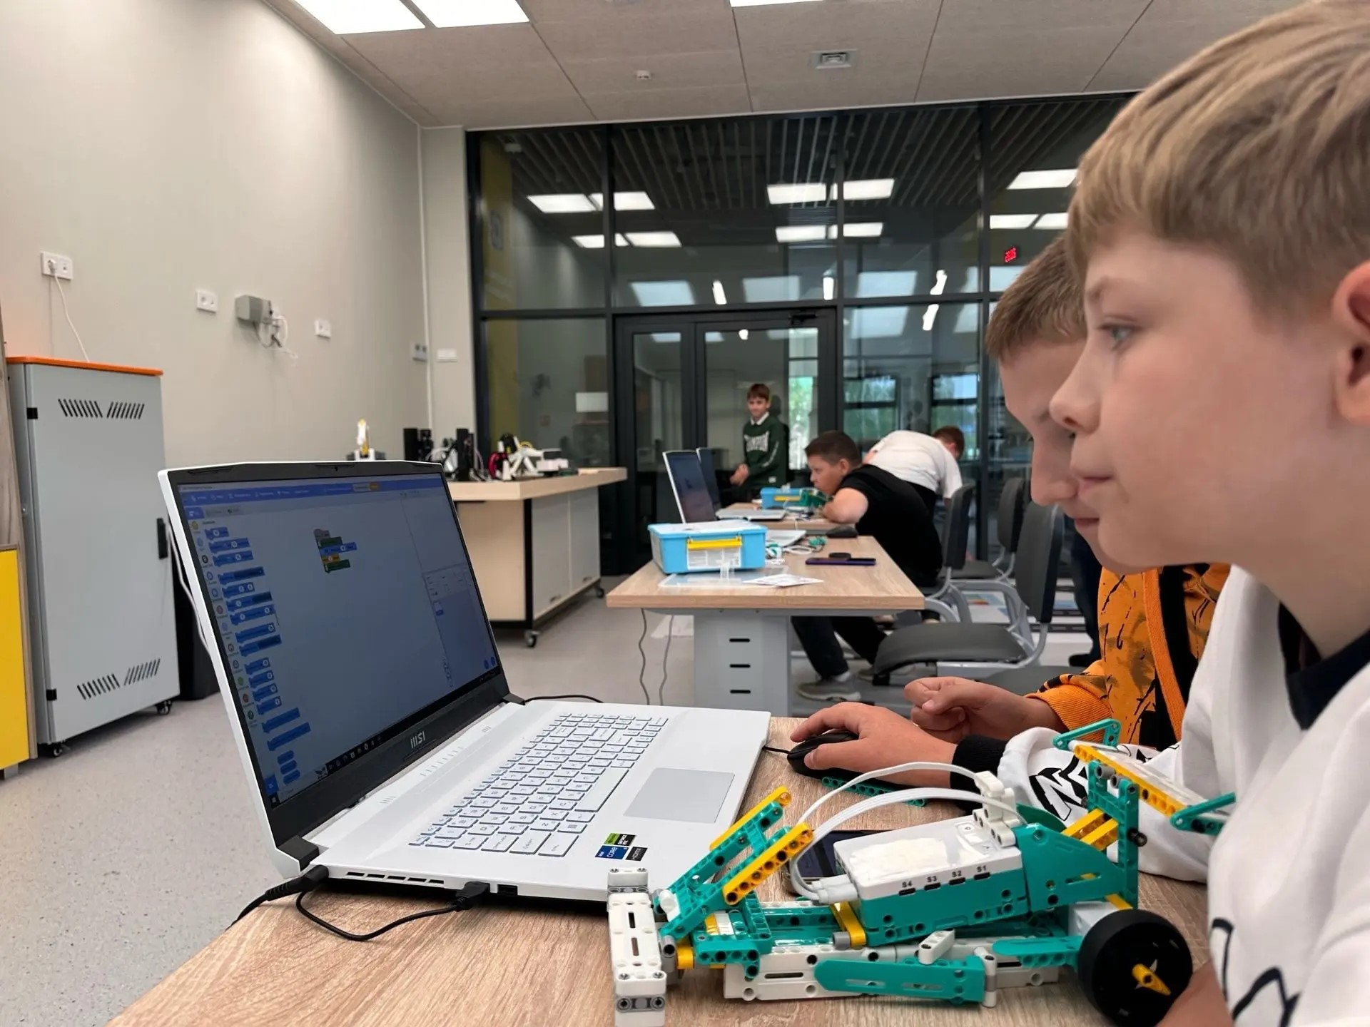
РАБОТА МЕЧТЫ
ГРАНТ / СТАЖИРОВКА
В КОМПАНИИ
ПОСТУПЛЕНИЕ
В ТОПОВЫЙ ВУЗ
ПОБЕДА В РОССИИ
ПОБЕДА В РЕГИОНЕ
УЧАСТИЕ В КОНКУРСАХ, ФЕСТИВАЛЯХ
ПЕРВЫЙ ПРОЕКТ
ОБУЧЕНИЕ В КВАНТОРИУМЕ
ТЫ УЖЕ ИЗВЕСТЕН В ОТРАСЛИ, ТЕБЯ ЖДУТ
ПЕРВЫЕ ДЕНЬГИ, ОПЫТ, КОНТАКТЫ
ПРЕМИЯ, ВНЕКОНКУРСНОЕ ПОСТУПЛЕНИЕ,
ПУБЛИКАЦИИ В СМИ
ПОЕЗДКА НА ФЕДЕРАЛЬНЫЙ ЭТАП, ЗНАКОМСТВА
ТЕХНОФЕСТ», «ИНЖЕНЕРНЫЕ КАДРЫ РОССИИ»
ПОРТФОЛИО, УВЕРЕННОСТЬ В СВОИХ СИЛАХ
БЕСПЛАТНЫЙ ДОСТУП К ОБОРУДОВАНИЮ И НАСТАВНИКАМ

Slide 9

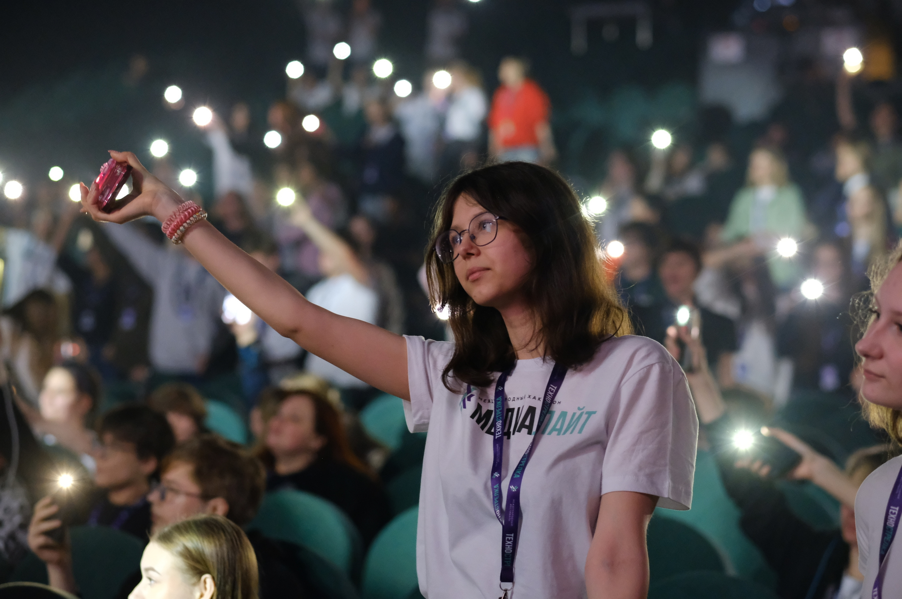
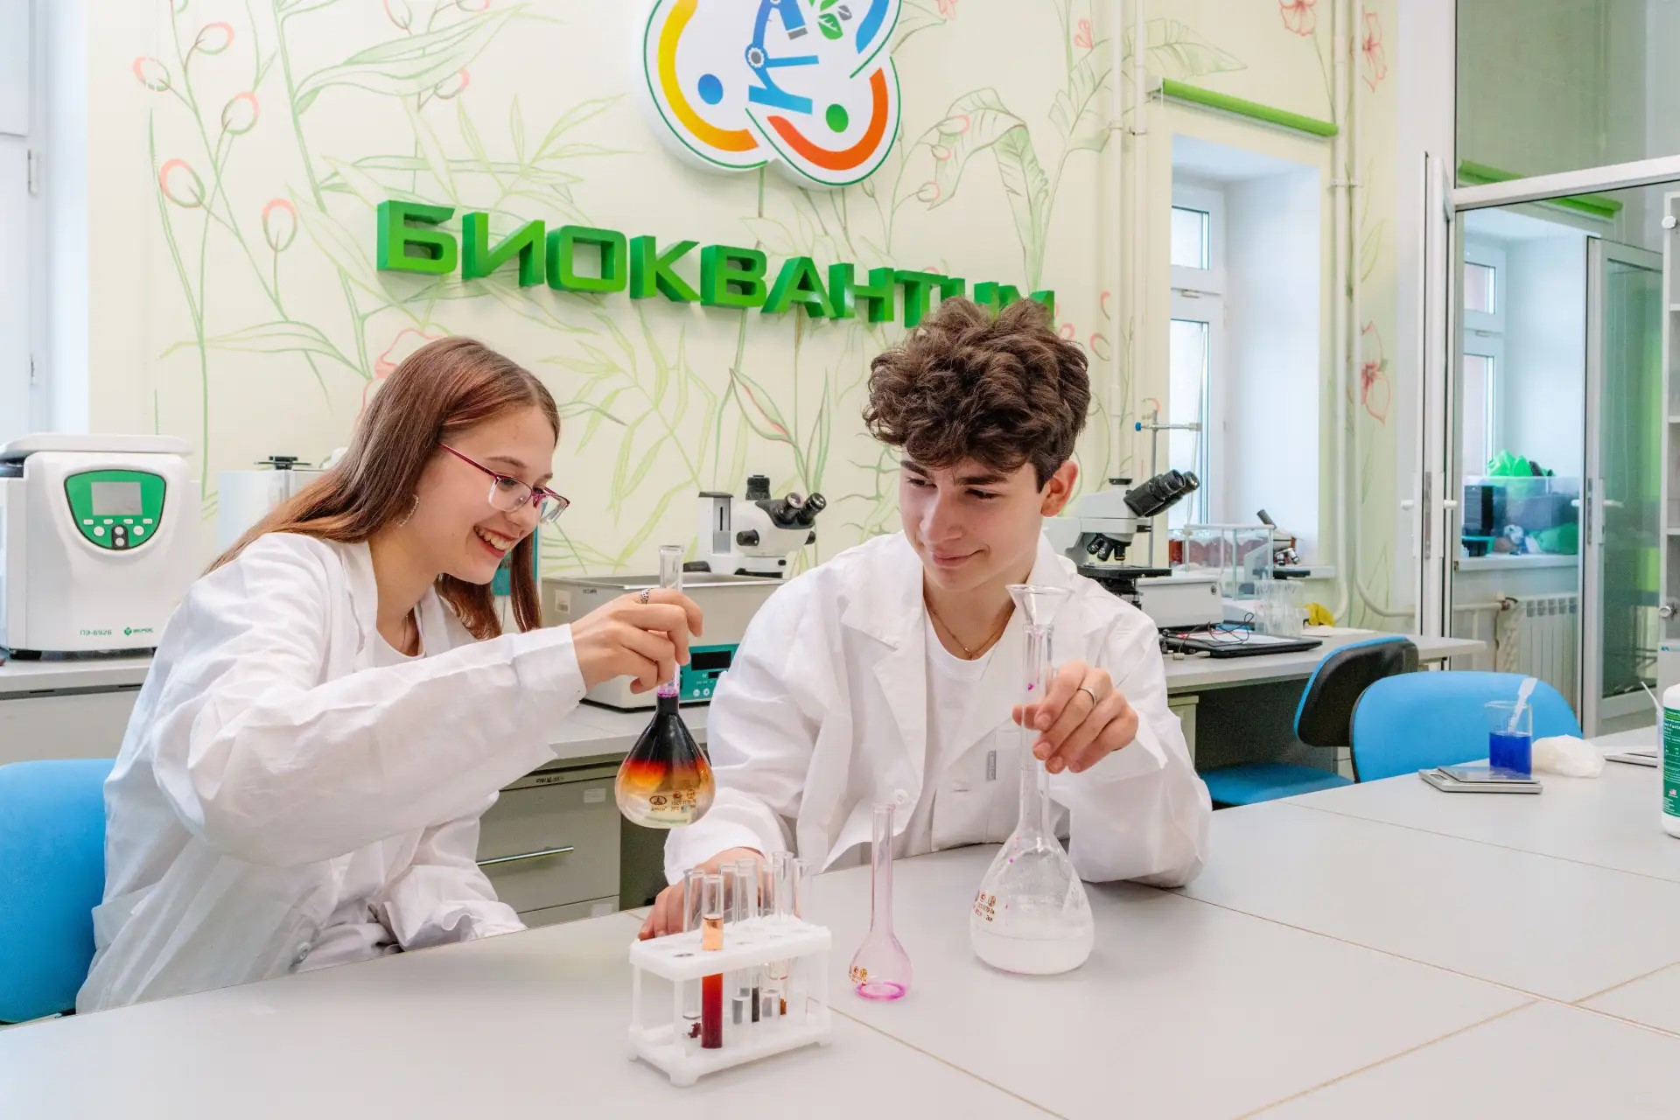
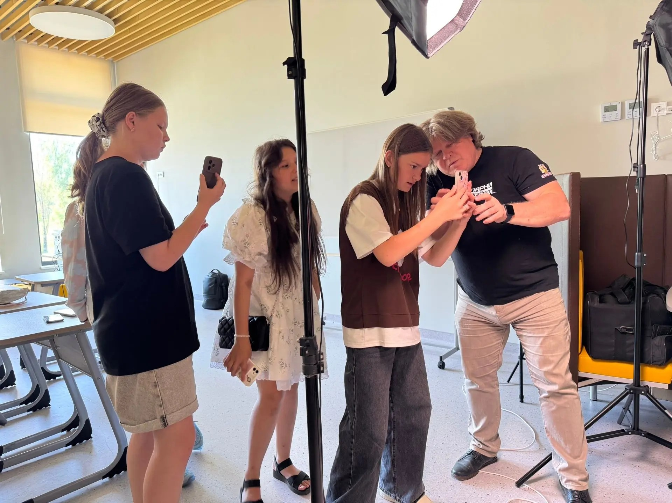
?
ДЛЯ ЧЕГО НУЖНЫ ПРОЕКТЫ
ПОСЛЕ ОБУЧЕНИЯ В КВАНТОРИУМЕ
РАБОТОДАТЕЛЬ СМОТРИТ ПРОЕКТЫ,
А НЕ ОЦЕНКИ
СТАРТАП-ТРЕК: ГРАНТЫ
ДО 500 ТЫС. РУБ.
ДОПОЛНИТЕЛЬНЫЕ БАЛЛЫ К ЕГЭ

Slide 10
ЧТО ДАЮТ БАЛЛЫ | КАКУЮ ВЫГОДУ ПОЛУЧАЕШЬ
Дипломы конкурсов из перечня Минпросвещения (например, «Талант НТО») | От 1 до 10 баллов к ЕГЭ в ведущих вузах (НИУ ВШЭ, МФТИ, Бауманка, ИТМО)
Победы во Всероссийской олимпиаде школьников (заключительный этап) | До 5 баллов в топовых вузах
КАК ЭТО
РАБОТАЕТ?
ПРОЕКТ - это твоё портфолио,
которое видят вузы и компании
ПРОЕКТ - это разница между
«знаю» и «умею»
ГДЕ ПРИГОДИТСЯ?
СОБЕСЕДОВАНИЕ НА СТАЖИРОВКУ
НА ГРАНТОВОМ КОНКУРСЕ
НЕ «Я ЗНАЮ PYTHON»,
А «ВОТ МОЙ КОД НА GITHUB,
ВОТ ДЕМО»
ГОТОВЫЙ ПРОТОТИП
ВМЕСТО ПУСТЫХ ОБЕЩАНИЙ
ЧТО ТЫ ПОКАЖЕШЬ?
РЕЗУЛЬТАТ
ты выходишь С ДОКАЗАТЕЛЬСТВАМИ, а не с обещаниями

Slide 11
ПРОЕКТ - ЭТО ТВОИ
ДЕНЬГИ И КАРЬЕРА
ТЫ КОНВЕРТИРУЕШЬ СВОЙ ТРУД В:
РЕАЛЬНЫЕ ДЕНЬГИ
(ГРАНТЫ, ПРЕМИИ, СТИПЕНДИИ — ПОМНИМ ПРО УМНИК 500 ТЫС. РУБ.)
СТАЖИРОВКИ С ЗАРПЛАТОЙ
(ЯНДЕКС, РОСАТОМ И ДРУГИЕ)
ПЕРВЫЕ СТРОЧКИ В РЕЗЮМЕ,
КОТОРЫЕ ОТЛИЧАЮТ ТЕБЯ ОТ ОСТАЛЬНЫХ
!
ПОБЕДИТЕЛИ КОНКУРСОВ С ПРОЕКТАМИ ПОЛУЧАЮТ СТАЖИРОВКИ
В 2–3 РАЗА ЧАЩЕ, ЧЕМ ТЕ, КТО ПРОСТО УЧИЛСЯ
KVANTORIUM52.RU

Slide 12
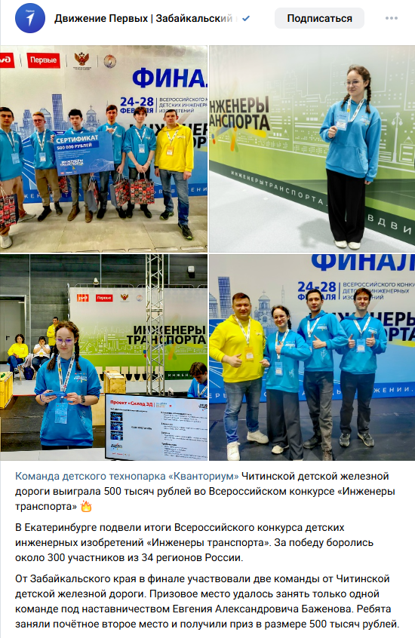
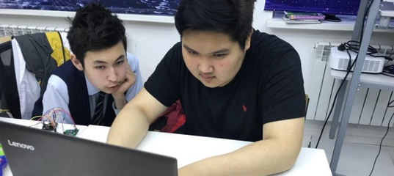
Команда «Кванториума» Читинской детской железной дороги заняла второе место на Всероссийском конкурсе «Инженеры транспорта» и получила приз
500 000 рублей за разработки по
безопасности на железнодорожных перегонах.
Источник https://vk.com/wall-127906679_15592
Источник : https://yk24.ru/index/obshhestvo/yakutyanin-stal-
obladatelem-granta-vserossijskogo-konkursa-umnik?_utl_t=vk
Анатолий Антонов из Якутска, выпускник «Космоквантума», выиграл грант
500 000 рублей по программе
«Умник» за проект «Разработка
спутниковой платформы для обучения школьников космическим технологиям».

Slide 13
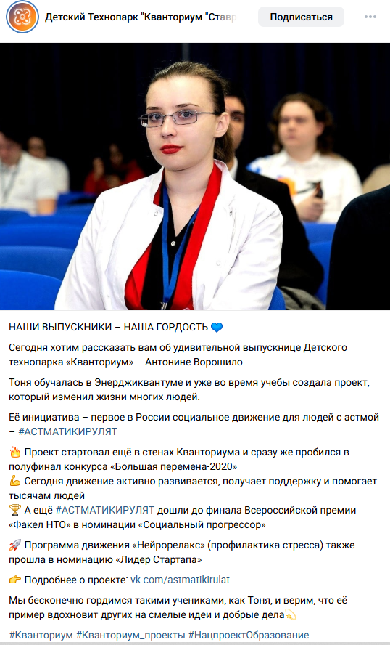
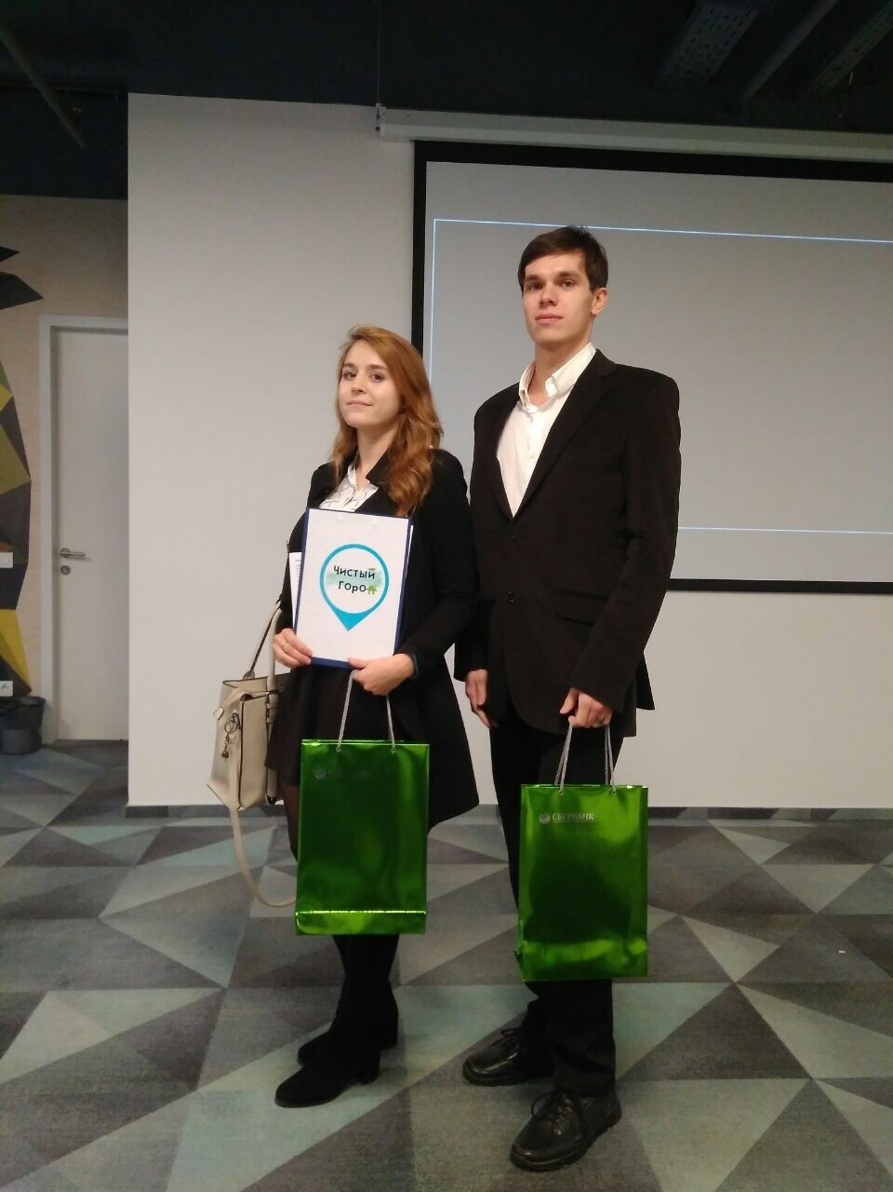
СОЦИАЛЬНЫЙ ПРОЕКТ ДЛЯ ЛЮДЕЙ С АСТМОЙ
Антонина Ворошило из «Ставрополя создала в «Кванториуме» социальное движение #АСТМАТИКИРУЛЯТ.
Проект дошёл до финала премии «Факел НТО»
и помогает тысячам людей с астмой.
Источник: https://vk.com/wall-147786966_2633
Источник: https://vk.com/wall-167438128_1953
ПРИЛОЖЕНИЕ ДЛЯ ЭКОЛОГИИ (грант от Сбербанка)
Никита Уткин из Магнитогорска вместе с командой победил в конкурсе «УМНИК-Сбербанк» с проектом мобильного приложения
«Экологическая карта города», позволяющего сообщать о загрязнениях и отслеживать экологические мероприятия.

Slide 14

?
!
ЭТО ФАКУЛЬТЕТЫ
ИЗ КНИГИ
ДЖОАН РОУЛИНГ
«ГАРРИ ПОТТЕР»
ЗНАЕШЬ,
ЧТО ЭТО ЗА
ЗНАЧКИ
Источник: https://i.pinimg.com/originals/37/d4/56/37d4562833bbfda6de12f7af9e7106e9.jpg

Slide 15

У КВАНТОРИУМА ТОЖЕ ЕСТЬ СВОИ «ФАКУЛЬТЕТЫ» –
КВАНТУМЫ
KVANTORIUM52.RU

Slide 16
ЗАБЫВАЕШЬ
80% навыков за полгода без проекта
НЕТ ИЗЮМИНКИ
при поступлении
ты «как все»
!
ЦЕНА
БЕЗДЕЙСТВИЯ
МИНУС 90% ШАНСОВ
на собеседовании:
«Я учил С++,
но ничего не сделал»
ПОТЕРЯ НЕТВОРКА
победители
уходят вперед
ПРОЕКТ СТРАХУЕТ, ЧТОБЫ ГОДЫ В КВАНТОРИУМЕ
НЕ СТАЛИ ПРОСТО КРУЖКОМ
KVANTORIUM52.RU

Slide 17
?
С ЧЕГО НАЧАТЬ
СИЛЬНЫЙ ПРОЕКТ
!
ОТ ПРОБЛЕМЫ К ЦЕЛИ
Это самый важный этап,
который закладывает фундамент
всего проекта
KVANTORIUM52.RU

Slide 18
?
КАК ВЫБРАТЬ ТИП ПРОЕКТА
ПОД СВОИ СИЛЬНЫЕ СТОРОНЫ
ХОРОШ В
МАТЕМАТИКЕ
И КОДЕ
УМЕЮ
РИСОВАТЬ
В 3D
ЛЮБЛЮ
СТАВИТЬ
ОПЫТЫ
ЛЕГКО
ОБЩАЮСЬ,
ХОЧУ
ПОМОГАТЬ
ЛЮБЛЮ
ПАЯТЬ
ИНЖЕНЕРНЫЙ/
ЭЛЕКТРОНИКА
IT-ПРОЕКТ
ДИЗАЙН +
ПРОЕКТИРОВАНИЕ
ИССЛЕДОВАТЕЛЬСКИЙ +
ИНЖЕНЕРИЯ
СОЦИАЛЬНО-
ТЕХНОЛОГИЧЕСКИЙ
KVANTORIUM52.RU

Slide 19
?
!
ГДЕ БРАТЬ ИДЕИ
5 РАБОЧИХ МЕТОДОВ
ДНЕВНИК
РАЗДРАЖЕНИЙ
ЧУЖОЙ
ОПЫТ
УЛУЧШИ
СУЩЕСТВУЮЩЕЕ
СПРОСИ
У БАБУШЕК
ТРЕНДЫ
НЕДЕЛЯ ЗАПИСЕЙ ТОГО,
ЧТО РАЗДРАЖАЕТ
И МОЖНО БЫЛО БЫ
УЛУЧШИТЬ
ПОСТЫ
«Я БЫ КУПИЛ,
НО НЕТ»
на Pikabu/Habr
СДЕЛАЙ
УМНЕЕ/
ДЕШЕВЛЕ
БЫТОВЫЕ ПРОБЛЕМЫ
ДЛЯ АВТОМАТИЗАЦИИ
ЭКО, ЗДОРОВЬЕ,
ЭНЕРГОСБЕРЕЖЕНИЕ,
БЕЗОПАСНОСТЬ
ПРИМЕР: забыл утюг → умная розетка с датчиком движения.
KVANTORIUM52.RU

Slide 20

РПРП
РЕАЛЬНЫЕ
ПРОЕКТЫ

